Slide 1
NORMALISASI DAN ERD

Slide 2
1NF
PK
PK
Nama_Mahasiswa | NIM | Tgl_Lahir | KD_Mkul | Kuliah | SKS | Nilai | Bobot
Tim | 32980 | 17/05/84 | TE100 | Fisika | 3 | A | 4
Tim | 32980 | 17/05/84 | TEL101 | Matematika | 3 | B | 3
Joni | 32895 | 21/11/84 | SAE100 | Bahasa Indonesia | 2 | A | 4
Joanna | 32784 | 20/09/84 | SAE100 | Bahasa Indonesia | 2 | B | 3
Joanna | 32784 | 20/09/84 | TEL101 | Matematika | 3 | B | 3
Tidak ada set atribut yang berulang atau bernilai ganda
Telah ditentukannya primary key untuk table atau relasi
Tiap atribut hanya memiliki satu pengertian
Tiap atribut yang dapat memiliki banyak nilai sebenarnya menggambarkan entitas atau relasi yang terpisah.

Slide 3
1NF
PK
PK
Nama_Mahasiswa | NIM | Tgl_Lahir | KD_Mkul | Kuliah | SKS | Nilai | Bobot
Tim | 32980 | 17/05/84 | TE100 | Fisika | 3 | A | 4
Tim | 32980 | 17/05/84 | TEL101 | Matematika | 3 | B | 3
Joni | 32895 | 21/11/84 | SAE100 | Bahasa Indonesia | 2 | A | 4
Joanna | 32784 | 20/09/84 | SAE100 | Bahasa Indonesia | 2 | B | 3
Joanna | 32784 | 20/09/84 | TEL101 | Matematika | 3 | B | 3
Syarat:
Bentuk data telah memenuhi criteria bentuk normal ke satu
Atribut bukan kunci (non-key attribute) haruslah memiliki ketergantungan fungsional sepenuhnya pada primary key
2NF
Data_MHS
Data_MATKUL
Nama_Mahasiswa | NIM | Tgl_Lahir
Tim | 32980 | 17/05/84
Joni | 32895 | 21/11/84
Joanna | 32784 | 20/09/84
KD_Mkul | Kuliah | SKS
TE100 | Fisika | 3
TEL101 | Matematika | 3
SAE100 | Bahasa Indonesia | 2
Data_NILAI
NIM | KD_Mkul | Nilai | Bobot
32980 | TE100 | A | 4
32980 | TEL101 | B | 3
32895 | SAE100 | A | 4
32784 | SAE100 | B | 3
32784 | TEL101 | B | 3
Belum memenuhi kriteria 3NF karena
atribut non-key Nilai dan Bobot masih memiliki
ketergantungan fungsional

Slide 4
Bentuk data telah memenuji criteria bentuk normal ke dua
Atribut bukan kunci (non-key attribute) tidak boleh memiliki ketergantungan fungsional terhadap atribut bukan kunci lainnya. Seluruh atrIbut bukan kunci pada suatu relasi hanya memiliki ketergantungan fungsional terhadap primaru key di relasi itu saja
3NF
Data_MHS
Data_MATKUL
Nama_Mahasiswa | NIM | Tgl_Lahir
Tim | 32980 | 17/05/84
Joni | 32895 | 21/11/84
Joanna | 32784 | 20/09/84
KD_Mkul | Kuliah | SKS
TE100 | Fisika | 3
TEL101 | Matematika | 3
SAE100 | Bahasa Indonesia | 2
Data_NILAI
Nilai | Bobot
A | 4
B | 3
NIM | KD_Mkul | Nilai
32980 | TE100 | A
32980 | TEL101 | B
32895 | SAE100 | A
32784 | SAE100 | B
32784 | TEL101 | B

Slide 5
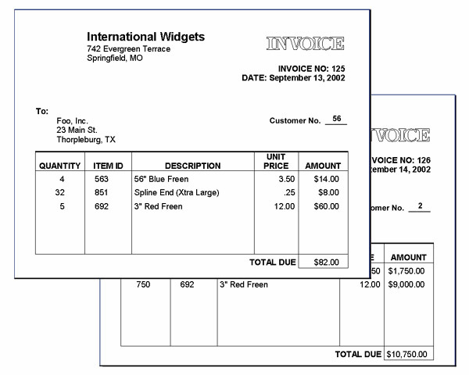
1NF
invoice ID | order Date | Cust ID | Cust Name | Cust Address | City | Item ID | item_description | item_qty | item_price | item total | order total price
125 | 13/09/2002 | 56 | Foo, Inc | 23 Main St. | Thorpleburg | 563 | 56" Blue Freen | 4 | 3,5 | 14,00 | 82,00
125 | 13/09/2002 | 56 | Foo, Inc | 23 Main St | Thorpleburg | 851 | Spline End (Xtra Large) | 32 | 0,25 | 8,00 | 82,00
125 | 13/09/2002 | 56 | Foo, Inc | 23 Main St. | Thorpleburg | 692 | 3" Red Freen | 5 | 12 | 60,00 | 82,00
126 | 14/09/2002 | 2 | Freens, US | 1600 Pensylvania Avenue | Washington | 563 | 56" Blue Freen | 500 | 0,25 | 1.750.00 | 10.750.00
126 | 14/09/2002 | 2 | Freens, US | 1600 Pensylvania | Washington | 692 | 3" Red Freen | 750 | 12 | 9.000.00 | 10.750.00

Slide 6
PK
PK
PK
invoice ID | order Date | Cust ID | Cust Name | Cust Address | City | Item ID | item_description | item_qty | item_price | item total | order total price
125 | 13/09/2002 | 56 | Foo, Inc | 23 Main St. | Thorpleburg | 563 | 56" Blue Freen | 4 | 3,5 | 14,00 | 82,00
125 | 13/09/2002 | 56 | Foo, Inc | 23 Main St | Thorpleburg | 851 | Spline End (Xtra Large) | 32 | 0,25 | 8,00 | 82,00
125 | 13/09/2002 | 56 | Foo, Inc | 23 Main St. | Thorpleburg | 692 | 3" Red Freen | 5 | 12 | 60,00 | 82,00
126 | 14/09/2002 | 2 | Freens, US | 1600 Pensylvania Avenue | Washington | 563 | 56" Blue Freen | 500 | 0,25 | 1.750.00 | 10.750.00
126 | 14/09/2002 | 2 | Freens, US | 1600 Pensylvania | Washington | 692 | 3" Red Freen | 750 | 12 | 9.000.00 | 10.750.00
2NF
Pemesanan
invoice ID | order Date | Cust ID | Cust Name | Cust Address | City | order total price
125 | 13/09/2002 | 56 | Foo, Inc | 23 Main St | Thopleburg | 82,00
126 | 14/09/2002 | 2 | Freens, US | 1600 Pensylvania | Washington | 10.750.00
Data_Barang
item ID | item_description | item_price
563 | 56" Blue Freen | 3,5
851 | Spline End (Xtra Large) | 0,25
692 | 3" Red Freen | 12
Detail_Pesanan
invoice ID | Item ID | item_qty | item total
125 | 563 | 4 | 14,00
125 | 851 | 32 | 8,00
125 | 692 | 5 | 60,00
126 | 563 | 500 | 1.750.00
126 | 692 | 750 | 9.000.00

Slide 7
3NF
Data_Customer
Data_Barang
Cust_ID | Cust Name | Cust Address | City
56 | Foo, Inc | 742 Evergreen | Thorpleburg
2 | Freens, US | 1600 Pensylvania | Washington
item ID | item_description | item_price
563 | 56" Blue Freen | 3,5
851 | Spline End (Xtra Large) | 0,25
692 | 3" Red Freen | 12
Detail_Pesanan
Data_Invoice
Invoice_ID | Item ID | item_qty | item total
125 | 563 | 4 | 14,00
125 | 851 | 32 | 8,00
125 | 692 | 5 | 60,00
126 | 563 | 500 | 1.750.00
126 | 692 | 750 | 9.000.00
Invoice_ID | order date | cust ID | order total price
125 | 13/09/2002 | 56 | 82,00
126 | 14/09/2002 | 2 | 10.750.00

Slide 8
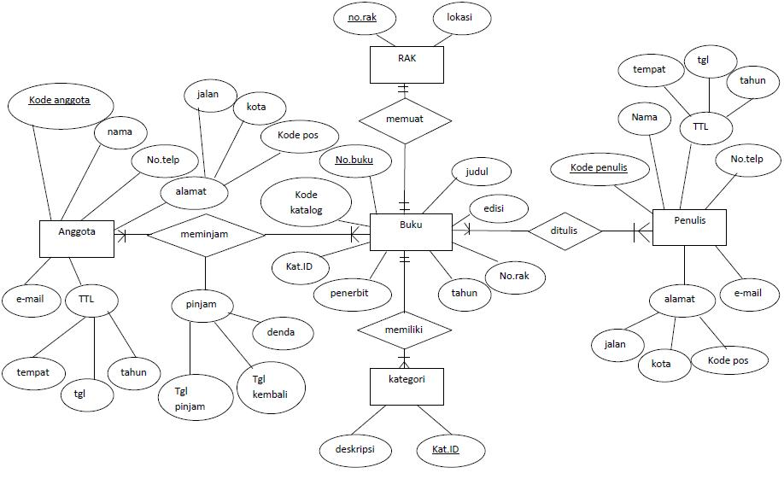
Kamus Data:
Anggota = {Kode_Anggota, Nama, Tempat_TTL, Tgl_Lahir, Tahun_lahir, Jalan, Kota, Kode_pos, No_Telp, email}
Buku = {No_Buku, Judul, edisi, Kat_ID, Tahun, Penerbit, No_Rak, Kode_Katalog}
Rak = {No_Rak, Lokasi}
Kategori = {Kat_ID, deskripsi}
Penulis = {Kode_Penulis, Nama, Tempat_TTL, Tgl_Lahir, Tahun_Lahir, Jalan, Kota, Kode_Pos, No_Telp, email}
Meminjam = { Tgl_Pinjam, Tgl_Kembali, Denda}

Slide 9
Anggota
Kode_Anggota | Nama | Tempat_TTL | Tgl_Lahir | Tahun_Lahir | Jalan | Kota | Kode_Pos | No_Telp | email
Meminjam
Tgl_Pinjam | Tgl_Kembali | Denda | Kode_Anggota | No_Buku
Buku
No_Buku | Judul | Edisi | Kat_ID | Tahun | Penerbit | No_Rak | Kode_katalog
Tulis
No_Buku | Kode_Penulis
Kategori
Kat.ID | Deskripsi
RAK
No_Rak | Lokasi
Penulis
Kode_penulis | Nama | Tempat_Lahir | Tgl_lahir | Tahun_lahir | Jalan | Kota | Kode_Pos | No_Telp | email

Slide 10
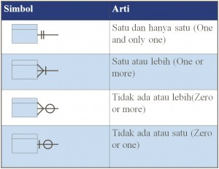
Derajat Max/Min | Notasi
( 0 , N ) | atau
( 1 , N ) | atau
( 1 , 1 ) | atau
( 0, 1 ) | atau

Slide 11
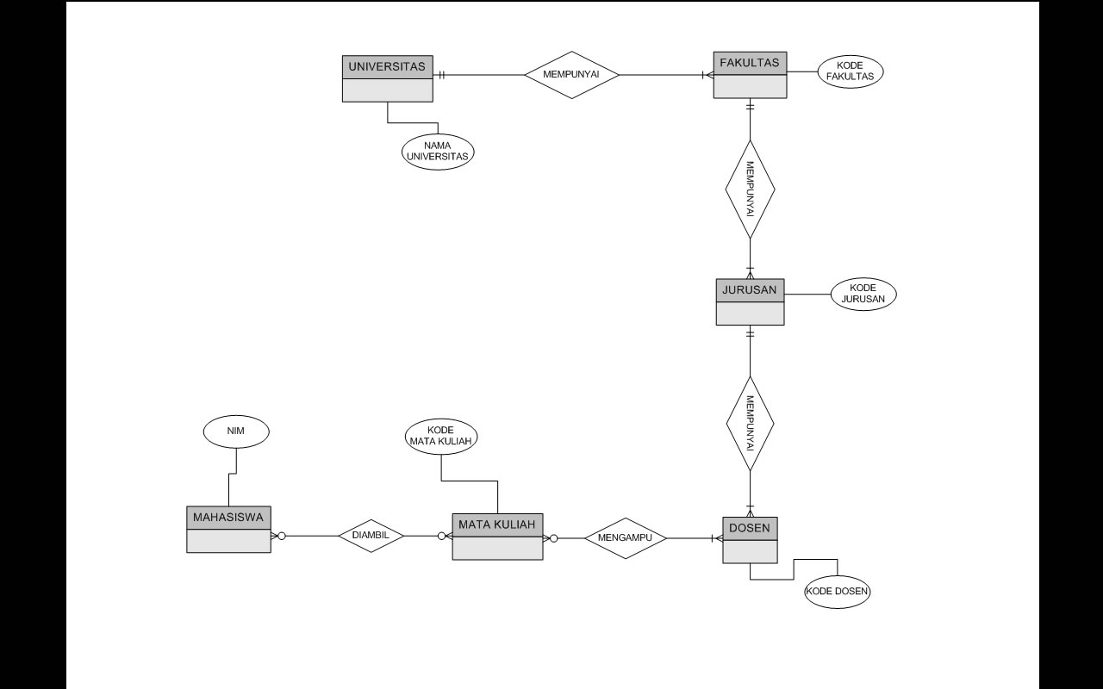
Universitas memiliki banyak fakultas
Fakultas memiliki satu atau banyak jurusan
Suatu jurusan hanya dapat menjadi bagian dari 1 fakultas
Jurusan memiliki beberapa dosen
Tidak boleh ada mata kuliah yang tidak ada dosen pengampunya
Seorang dosen hanya boleh terdaftar dalam 1 jurusan
Suatu mata kuliah boleh tidak diambil mahasiswa
Suatu mata kuliah dapat diambil banyak mahasiswa
Satu mata kuliah boleh diampu banyak dosen
Dosen dapat mengajar satu atau banyak mata kuliah atau bahkan belum mengampu mata kuliah

